Slide 1

Individuo que pasa por el medio de dos individuos quietos
En la proxima diapositiva está la resolucion de la ec de Newton para encontrar v(t).

Slide 2
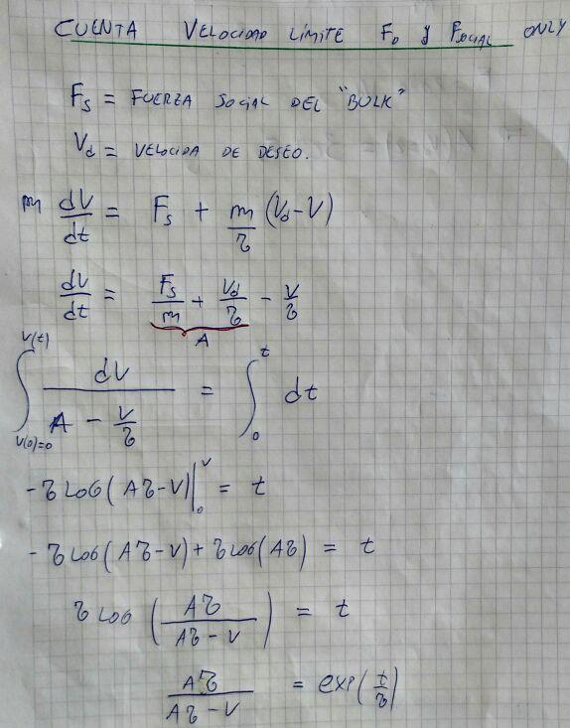

Slide 3
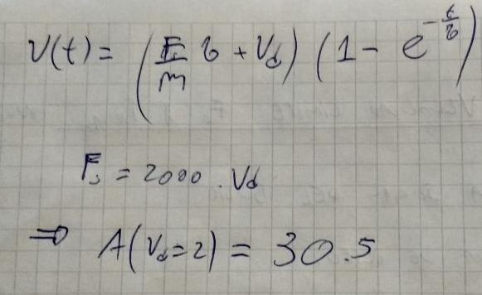
Si la velocidad de deseo es vd=2 m/s la velocidad asintotica es 30 m/s
En la siguiente diapositiva hay un video de un individuo con vd=2 m/s.
Esperen unos segundos porque tarda en llegar a la zona de los individuos quietos.

Slide 5
1) Llega a la velocidad limite (30 m/s)
2) Se choca con los individuos quietos y baja su velocidad
3) Logra salir y recupera su velocidad

Slide 6

Buen fin de semana!
Saludos desde el conurbano!

